Slide 1
GENETSKI ALGORITAM ZA REŠAVANJE PROBLEMA DODELJIVANJA MENTORA STUDENTIMA
TEODORA VASIĆ 1/2018
TADEJ GOJIĆ 79/2018

Slide 2
PROBLEM
Inspiracija
Ulazne vrednosti
Cilj

Slide 3
ULAZNI PODACI
Kapaciteti mentora
k
k
0
n
mentor 0
mentor n
k - broj studenata koje mentor 0 može
da prihvati
0
k - broj studenata koje mentor n može
da prihvati
n

Slide 4
ULAZNI PODACI
Liste želja studenata
želja 0
želja k
student 0
m
m
0,0
0,k
student n
m
m
n,0
n,k
m - mentor koji je j-ta želja i-tom studentu
i,j

Slide 5
GENETSKI MATERIJAL
}
}
s
s
s
s
i ,0
i ,0
i ,n
i ,n
0
m
0
m
kapacitet mentora 0
kapacitet mentora n
s
- prvi student(nulti) dodeljen j-tom mentoru
i ,j
0
s
- poslednji student dodeljen j-tom mentoru
i ,j
m

Slide 6
GENETSKI ALGORITAM
Inicijalizacija jedinke i fitnes funkcija
Selekcija - turnirska
Ukrštanje - jednopoziciono
Mutacija
Elitizam

Slide 7
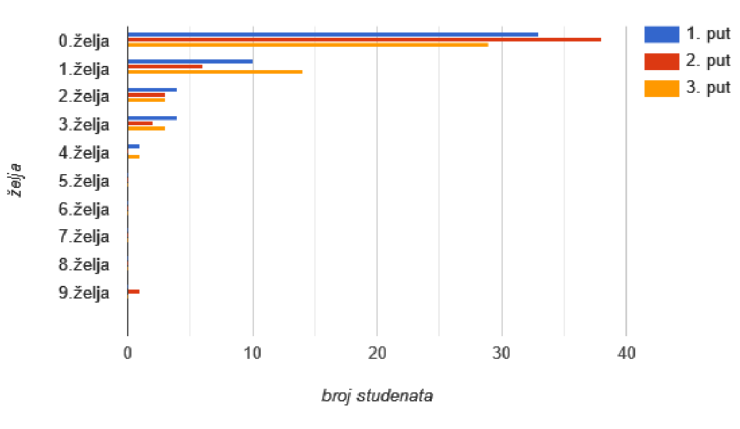
REZULTATI
PRIMER 1
10 mentora
50 studenata
izvršavanje - najbolji fitnes je 30 i 66% studenata je ispunjena 1. želja
izvršavanje - najbolji fitnes je 27 i 76% studenata je ispunjena 1. želja
izvršavanje - najbolji fitnes je 33 i 58% studenata je ispunjena 1. želja

Slide 8
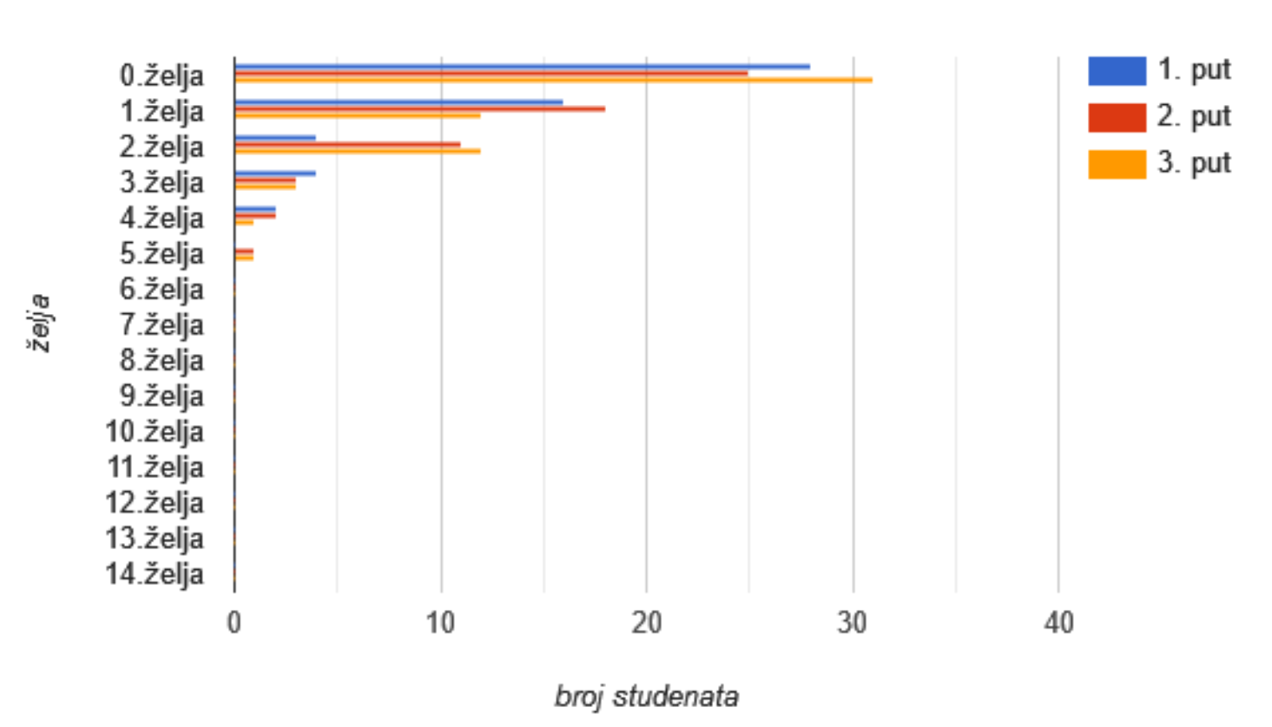
REZULTATI
PRIMER 2
15 mentora
60 studenata
izvršavanje - najbolji fitnes je 44 i 46.67% studenata je ispunjena 1. želja
izvršavanje - najbolji fitnes je 62 i 41.67% studenata je ispunjena 1. želja
izvršavanje - najbolji fitnes je 54 i 51.67% studenata je ispunjena 1. želja

Slide 9
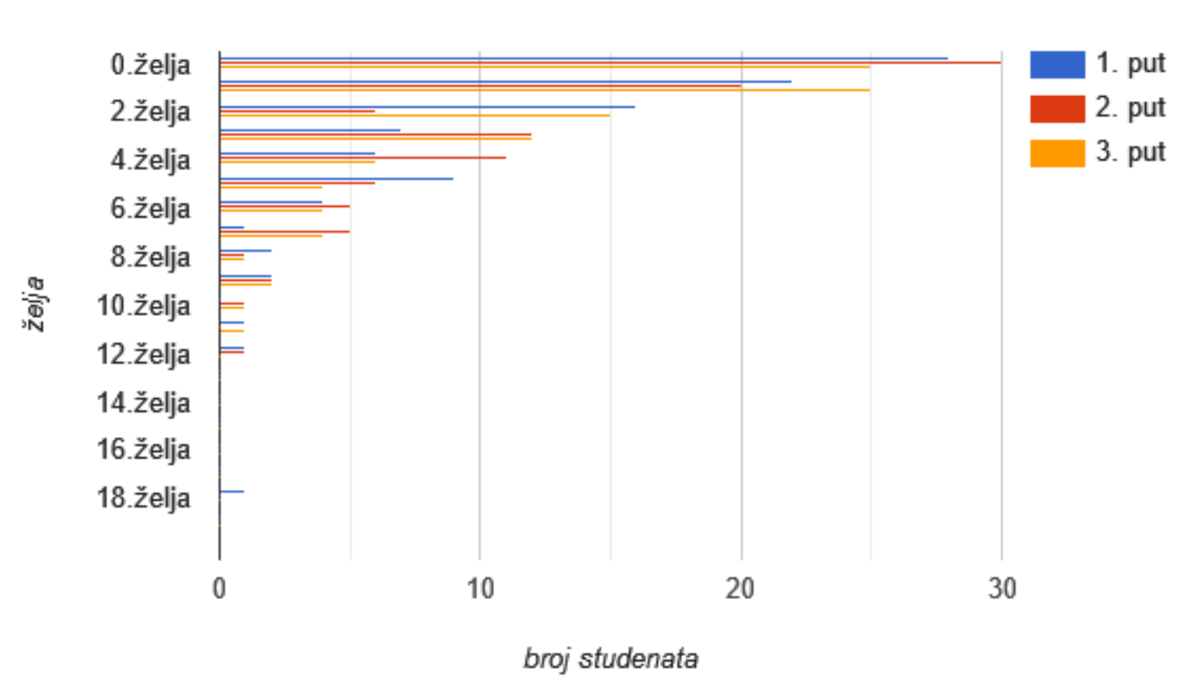
REZULTATI
PRIMER 3
20 mentora
100 studenata
izvršavanje - najbolji fitnes je 250 i 28% studenata je ispunjena 1. želja
izvršavanje - najbolji fitnes je 255 i 30% studenata je ispunjena 1. želja
izvršavanje - najbolji fitnes je 234 i 25% studenata je ispunjena 1. želja

Slide 10
ZAKLJUČAK
Prednosti i mane
Potencijalna unapređenja
Primena na slične probleme

Slide 11
HVALA NA PAŽNJI

